Slide 1
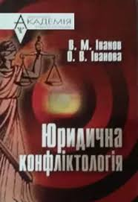
Силабус навчальної дисципліни
«Юридична конфліктологія»
Галузь знань: 08 Право
Спеціальність: 081 Право
Освітньо-професійна програма:
«Право»
Юридична конфліктологія є дисципліною, яка сприяє якісній підготовці фахівців у сфері права. Під час вивчення даної дисципліни здобувачі отримують знання та навички, зокрема щодо вивчення юридичного конфлікту як суб’єктивно-об’єктивного, ідеально-матеріального соціокультурного феномену.

Slide 2
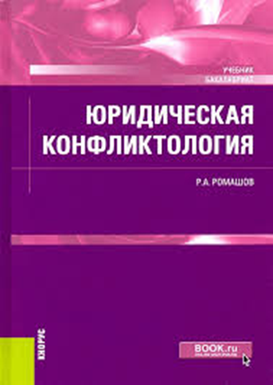
Навчальна логістика
РОЗДІЛ І
Тема 1. Методологічні засади юридичної конфліктології.
Тема 2. Природа конфлікту
Тема 3. Механізм конфлікту
Тема 4. Поняття й аналітика юридичного конфлікту.
Тема 5. Типологія юридичного конфлікту.
РОЗДІЛ ІI
Тема 6. Характеристика окремих видів юридичних конфліктів.
Тема 7. Розв'язання та запобігання юридичним конфліктам: загальна характеристик.
Тема 8. Технології ефективного спілкування та раціональної поведінки юриста в конфлікті.
Обсяг дисципліни,
кредити ЄКТС/
загальна кількість годин
3 кредити / 90 годин

Slide 3
Основна
Ващенко І.В., Кляп М.І. Конфліктологія та теорія переговорів : навч. посібник. К.: Знання, 2013. 407 с.
Герасіна Л.М., Панов М.I. Проблеми правової конфліктології: феноменологічний, гносеологічний та праксеологічний аналіз: Рекомендована література Монографія. Х.: Право, 2018. 112 с.
Іванов В. М., Іванова О. В. Юридична конфліктологія : навч. посіб. для студ. вищ. навч. закл. К. : МАУП, 2004. 224 с.
Кудрявцев В.Н. Юридическая конфликтология. РАН, Центр конфликтологических ис-ний. М., 2016. 320 с.
Рекомендована
література
Допоміжна
1. Барабаш Ю. Загальні фактори, що впливають на стан та динаміку державно-правових конфліктів: конституційно-правовий аспект. Наук.
вісн. Дніпропетр. держ. ун-ту внутр. справ України. 2008. № 3(39). Д.:Дніпропетр. держ. ун-т внутр. справ, 2008. C. 13-21
2. Бобровник С. В. Правовий конфлікт: поняття, ознаки, природа та різновиди. Вісник Академії правових наук України. 2011. №1 (64). С. 26-33.
3. Бобровник С. В. Структурна характеристика правового
конфлікту. Право України. 2015. №1. С. 93-98

